Slide 1

جامعة بغداد
كلية علوم الهندسة الزراعية
قسم الإنتاج الحيواني
استعمال خليط من الارتيميا الجافة والرطبة مع الاحشاء الداخلية للأسماك كبديل جزئي لمسحوق السمك المستورد في علائق اسماك الكارب الشائع Cyprinus carpio
الطالب
حارث محمد ناصر
أشراف
أ.م.د تغريد صادق محسن العبيدي

Slide 2

تعد الموارد المائية الحية احدى أهم المصادر الطبيعية التي تعمل على سد الحاجة الغذائية للإنسان، فضلا عن إلى أنها من المصادر التي تعمل على توفير فرص العمل والمنافع الاقتصادية الأخرى لأولئك العاملين في هذا النشاط، ونسبة للزيادة الكبيرة لأعداد السكان في العالم في السنوات الأخيرة فقد تركزت جهود الدول لاستغلال ثرواتها الطبيعية البرية منها والبحرية لتامين حاجة شعوبها الغذائية بما يتوافق مع الزيادة السكانية، ومن هنا برزت أهمية الاستزراع السمكي وإنتاج الأسماك، وكان لابد من استحداث تقنيات جديدة تغطي أي نقص قد يحدث في أنظمة استزراع الأسماك، اذ قام الباحثون بتطوير الأنظمة الغذائية التي تعمل على تغطية الاحتياجات الغذائية للاسماك في المراحل العمرية المختلفة (الجناحي و فراج، 2004).

Slide 3

الهدف:
تهدف هذه الدراسة الى :
1- دراسة تأثير أستعمال الارتيميا المجمدة والمجففة في علائق أسماك الكارب الشائع Cyprinus carpio بنسبة تصل الى 50%مع نسب مختلفة من مسحوق الاحشاء الداخلية للاسماك، كبديل جزئي عن مسحوق السمك المستورد في معايير النمو و تقييم العليقة، ومعامل الهضم الظاهري.
2-أن استعمال مسحوق الاحشاء الداخلية للاسماك كمصدرللبروتين الحيواني يقلل من الكلفة التقديرية للعليقة.

Slide 4

منهجية البحث

Slide 5
بة
أسماك التجربة 140 من اسماك الكارب الشائع بمعدل وزن 35غم
العلائق التجريبية
T1
مسحوق السمك 100% عليقة السيطرة
T7
50% أرتيميا مجمدة 50% مسحوق الاشحاء الداخلية للاسماك
T6
50% أرتيميا مجمدة 25% مسحوق أسماك 25% مسحوق الاحشاء الداخلية للاسماك
T5
50% أرتيميا مجمدة 50% مسحوق اسماك
T4
50% أرتيميا مجففة 50% مسحوق الاحشاء الداخلية للاسماك
T3
50% أرتيميا مجففة25%مسحوق اسماك25%مسحوق الاحشاء الداخلية للاسماك
T2
50% أرتيميا مجففة 50% مسحوق اسماك

Slide 6
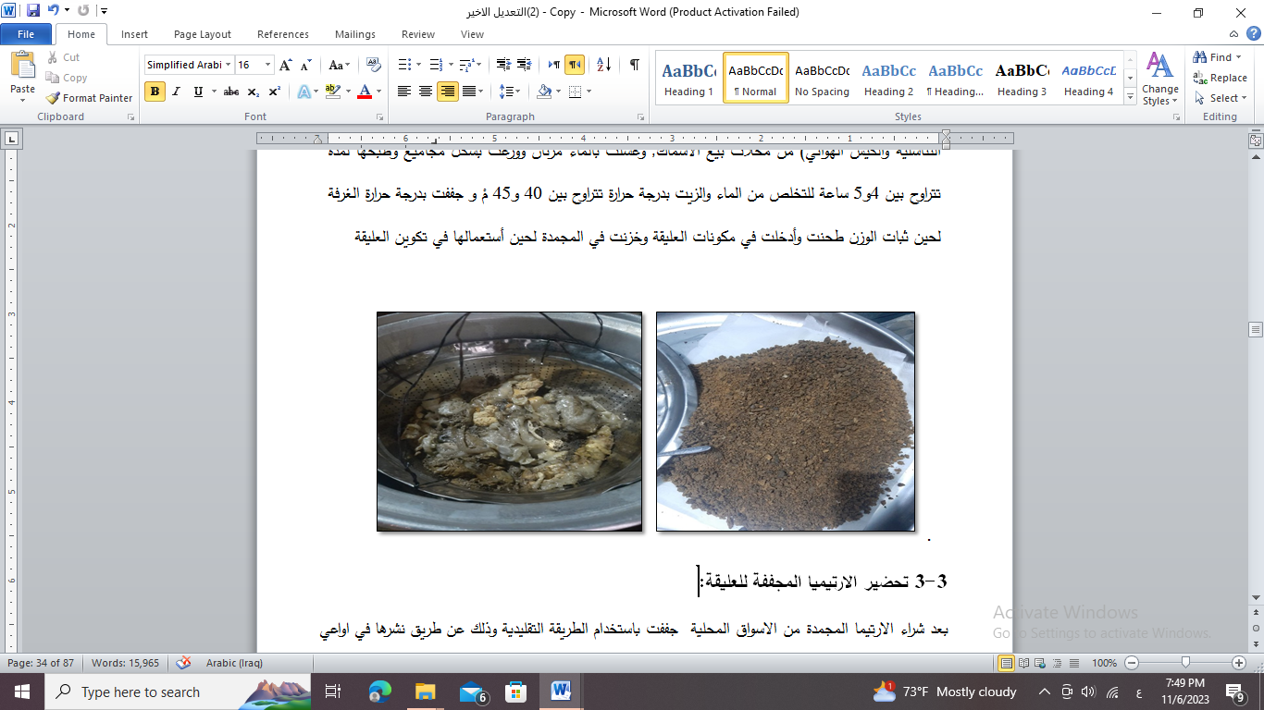
الصورة (3-2): تحضيرمسحوق الاحشاء الداخلية للاسماك

Slide 7
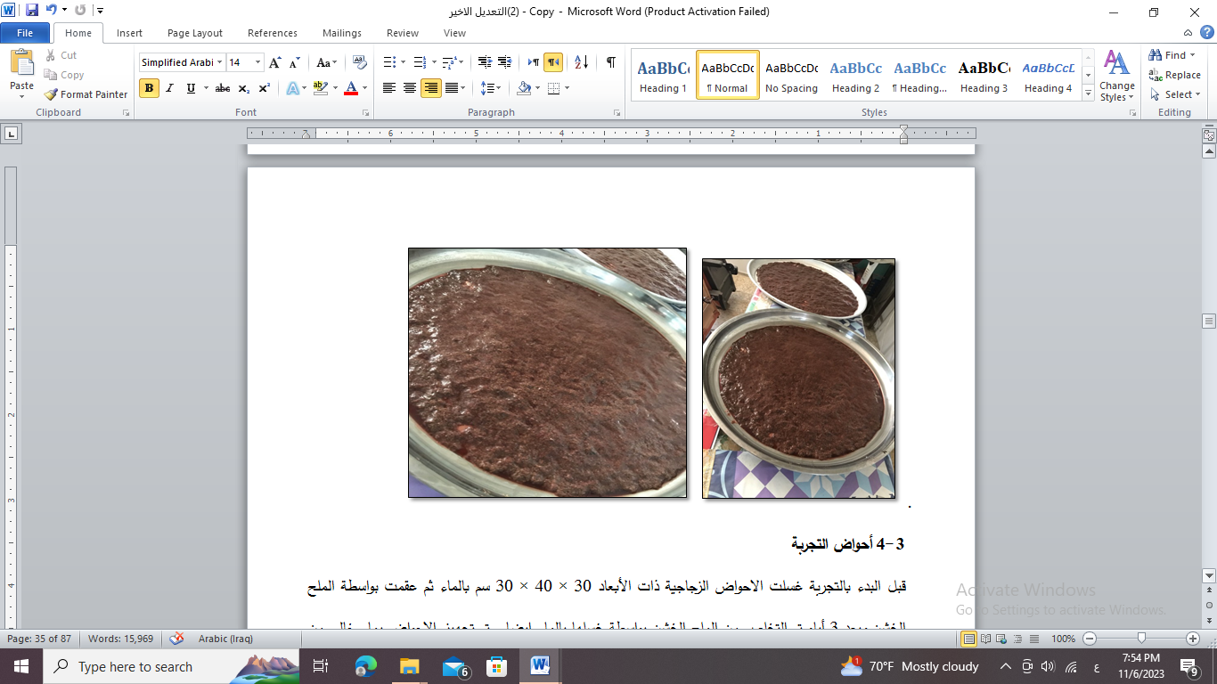
الصورة (3-3): تحضير الارتيميا المجففة

Slide 8
جدول(2-3):مكونات العلائق التجريبية
ت | مكونات العلائق التجريبية | العلائق التجريبية
 |  | T1 | T2 | T3 | T4 | T5 | T6 | T7
1 | احشاء داخلية اسماك | 0 | 0 | 6.25 | 12.5 | 0 | 6.25 | 12.5
2 | مسحوق سمك | 25 | 12.5 | 6.25 | 0 | 12.5 | 6.25 | 0
3 | أرتيميا | 0 | 12.5 | 12.5 | 12.5 | 12.5 | 12.5 | 12.5
4 | بروتين حيواني | 2 | 2 | 2 | 2 | 2 | 2 | 2
5 | كسبة فول الصويا | 35 | 35 | 35 | 35 | 35 | 35 | 35
6 | نخالة | 6 | 6 | 6 | 6 | 6 | 6 | 6
7 | طحين | 9 | 9 | 9 | 9 | 9 | 9 | 9
8 | شعير | 5 | 5 | 5 | 5 | 5 | 5 | 5
9 | دخن | 6 | 6 | 6 | 6 | 6 | 6 | 6
10 | ذرة صفراء | 9 | 9 | 9 | 9 | 9 | 9 | 9
11 | دهن سمك | 1 | 1 | 1 | 1 | 1 | 1 | 1
12 | فيتامينات ومعادن | 1 | 1 | 1 | 1 | 1 | 1 | 1
13 | ملح | 1 | 1 | 1 | 1 | 1 | 1 | 1
14 | المجموع | 100% | 100% | 100% | 100% | 100% | 100% | 100%

Slide 9
الصفات المدروسة
معايير تقييم العليقة
كمية العلف المتناول (FI)
كمية البروتين المتناول (PI)
نسبة التحويل الغذائي (FCR)
نسبة كفاءة البروتين (PER)
كمية البروتين المتناول
صافي البروتين المستغل الظاهري (A.N.P.U)
قيمة البروتين المنتج ((PPV
معايير النمو
الزيادة الوزنية الكلية (TWG)
معدل النمو اليومي (DGR)
معدل النمو النوعي (SGR)
معدل النمو النسبي (RGR)
التحليل الكيميائي ( للعليقة والفضلات وعضلات الاسماك)
البروتين
الدهون
الكربوهدرات
الرماد الالياف
الرطوبة
المادة الجافة
حساب معامل الهضم الظاهري
تقدير معامل الهضم الظاهري للعليقة
تقدير معامل الهضم الظاهر للبروتين

Slide 10
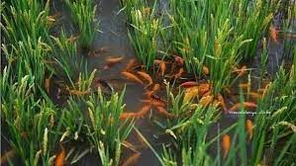
النتائج

Slide 11
جدول (4-1) صفات الماء لأحواض التجربة
معدل درجة الحرارة /(مº) | مدى تركيز الأوكسجين المذاب (ملغم/ لتر) | مدى تركيز الأمونيا (ملغم/ لتر) | مدى تركيز الأس الهيدروجيني
24 ± 2 | 5 – 7.5 | 0.02 – 0.04 | 7.8-7.2

Slide 12
جدول (4-5) معايير النمو النهائية لأسماك الكارب الشائع المغذاة على علائق تحتوي على نسب مختلفة من الاحشاء الداخلية للاسماك والارتيميا المجففة المجمدة
المعاملات/الصفات | الوزن الابتدائي (غم/سمكة) | الوزن النهائي (غم/سمكة) | معدل الزيادة الوزنية(غم/سمكة) | معدل النمو اليومي(غم/يوم/سمكة) | معدل النمو النسبي (%) | معدل النمو النوعي (%/يوم)
T1 | 34.25±0.25 a | 65.15±3.15 b | 5.35±42.35 a | 0.04±0.44 b | 7.81±90.16 b | 0.92 ±0.06 c
T2 | 34.4±0.20 a | 76.75±5.15 a | 2.90± 30.90 a | 0.07±0.51 b | 16.26±123.20 a | 1.14±0.10 b
T3 | 34.35±0.25 a | 80.40±5.50 a | 5.25±46.05 a | 0.07±0.65 a | 14.31±133.96 a | 1.21 ±0.09 b
T4 | 34.25±0.25 a | 51.40±0.40 c | 0.15±17.15 a | 0.00±0.24 c | 0.07±50.70 c | 0.58 ±0.00 d
T5 | 33.65±0.35 a | 77.05±0.75 a | 1.10±43.40 a | 0.01±0.13 c | 4.16±129.02 A | 1.18 ±0.03 b
T6 | 34.4±0.20 a | 82.80±0.80 a | 0.60±48.40 a | 0.00±0.69 a | 0.92±140.69 a | 1.48 ±0.01 a
T7 | 34.35±0.25 a | 77.80±0.30 a | 58.25±14.25 a | 0.45±0.20 b | 0.10±129.03 a | 1.35 ±0.00 ab
مستوى المعنوية | N.S | * | N.S | N.S | * | *
المتوسطات التي تحمل حروفاً مختلفة ضمن العمود الواحد تختلف معنويا (0.05 ≥ P) فيما بينها.

Slide 13
جدول(4-6) الزيادة الوزنية الكلية لأسماك الكارب الشائع (غم/سمكة) المغذاة على نسب مختلفة من الاحشاء الداخلية والارتيميا المجففة والمجمدة
المعاملات/الايام | 14 يوم | 28 يوم | 42 يوم | 56 يوم | 70 يوم
T1 | 9.35±0.55 a | 7.30±0.90 a | 6.65±1.15 ab | 12.90±3.20 ab | 4.95±2.75 ab
T2 | 6.55±1.85 a | 8.15±2.95 a | 9.45±0.25 bc | 2.65±1.15 c | 5.30±4.00 ab
T3 | 7.35±0.15 a | 9.10±4.10 a | 13.00±3.00 a | 6.55±4.35 c | 10.05±0.05 a
T4 | 6.00±0.20 a | 2.55±0.35 a | 3.10±2.00 c | 2.90±1.20 c | 2.60±0.50 b
T5 | 12.15±1.35 a | 9.55±2.05 a | 10.40±2.00 ab | 9.40±0.00 abc | 1.90±0.30 b
T6 | 9.35±1.05 a | 9.60±1.30 a | 10.95±0.05 ab | 14.05±0.45 ab | 3.95±0.05 ab
T7 | 8.70±3.70 a | 6.95±0.25 a | 9.40±0.00 ab | 16.30±0.00 a | 3.45±1.55 ab
مستوى المعنوية | N.S | N.S | * | * | *
المتوسطات التي تحمل حروفاً مختلفة ضمن العمود الواحد تختلف معنويا (0.05 ≥ P) فيما بينها.

Slide 14
جدول(4-8) معدلات النمو النسبي كل 14 يوماً لأسماك الكارب الشائع (%) المغذاة على نسب مختلفة من الاحشاء الداخلية والارتيميا المجففة المجمدة
المعاملات | 14 | 28 | 42 | 56 | 70
T1 | 1.8±2.7 ab | 16.76±2.18 a | 13.04±2.11 ab | 4.49±4.68 c | 8.19±4.51 a
T2 | 5.49±19.07 ab | 6.41±19.64 a | 6.41±19.46 ab | ±22.56 7.14 ab | 7.33±5.48 a
T3 | 0.59±21.40 ab | ±21.80 9.78 a | 26.25±8.07 a | 10.14±6.30 bc | 14.38±1.20 a
T4 | 0.45±17.51 b | 6.35± 0.94 a | 4.65±7.23 b | 6.45±2.19 c | 5.35±1.12 a
T5 | 4.39±36.15 a | 4.02±20.76 a | 4.66±19.04 ab | 0.23±14.30 bc | 0.43±2.53 a
T6 | 3.22±28.65 ab | 3.36±21.76 a | 0.26±20.33 ab | 0.56±21.68 ab | 0.16±58.60 a
T7 | 10.95±25.40 ab | 0.63±17.55 a | 0.23±20.09 ab | 0.20 ±29.00 a | 12.00±18.60 a
مستوى المعنوية | * | N.S | * | * | N.S
المتوسطات التي تحمل حروفاً مختلفة ضمن العمود الواحد تختلف معنويا (0.05 ≥ P) فيما بينها.

Slide 15
جدول (4-9) معدلات النمو النوعي كل 14 يوماً لأسماك الكارب الشائع (%/يوم) المغذاة على نسب مختلفة من الاحشاء الداخلية والارتيميا المجففة والمجمدة
المعاملات | 14 | 28 | 42 | 56 | 70
T1 | 1.72± 0.10 a | 0.13±1.10 a | 0.13±0.87 ab | 0.14±0.32 c | 0.29±0.55 c
T2 | 0.33±1.24 a | 0.38±1.27 a | 0.14±1.27 ab | 0.42±1.44 ab | 0.36±0.49 b
T3 | 1.38±0.35 a | 1.38± 0.57 a | 1.65±0.46 a | 0.68±0.43 bc | 0.95±0.07 b
T4 | 1.15±0.02 a | 0.44±0.06 a | 0.49±0.31 b | 0.44±0.19 c | 0.37± 0.07 d
T5 | 2.20±0.23 a | 1.34±0.23 a | 1.24±0.28 ab | 0.95±0.01 bc | 0.18±0.03 b
T6 | 1.80±0.23 a | 1.40±0.19 a | 1.32±0.01 ab | 1.40±0.03 ab | 0.33±0.01 a
T7 | 1.59±0.63 a | 1.19±0.00 a | 1.31±0.00 ab | 1.89±0.07 a | 0.33±0.15 ab
مستوى المعنوية | N.S | N.S | * | * | *
المتوسطات التي تحمل حروفاً مختلفة ضمن العمود الواحد تختلف معنويا (0.05 ≥ P) فيما بينها.

Slide 16
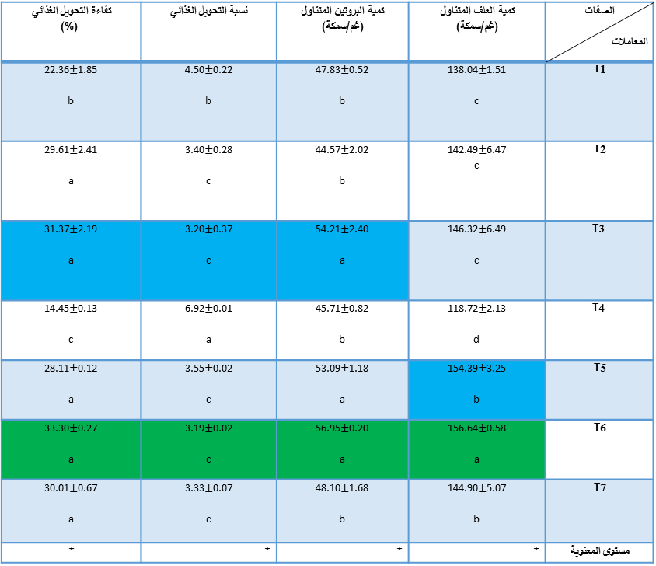
جدول (4-10) معايير تقييم العليقة الحاوية على نسبة 50% ارتيميا مجففة ومجمدة و نسب مختلفة من مسحوق مخلفات الأسماك ( الاحشاء الداخلية) لأسماك الكارب الشائع (المتوسط ± الخطأ القياسي)
الصفات المعاملات | كمية العلف المتناول (غم/سمكة) | كمية البروتين المتناول (غم/سمكة) | نسبة التحويل الغذائي | كفاءة التحويل الغذائي (%)
T1 | 138.04$±$1.51 c | 47.83$±$0.52 b | 4.50$±$0.22 b | 22.36$±$1.85 b
T2 | 142.49$±$6.47 c | 44.57$±$2.02 b | 3.40$±$0.28 c | 29.61$±$2.41 a
T3 | 146.32$±$6.49 c | 54.21$±$2.40 a | 3.20$±$0.37 c | 31.37$±$2.19 a
T4 | 118.72$±$2.13 d | 45.71$±$0.82 b | 6.92$±$0.01 a | 14.45$±$0.13 c
T5 | 154.39$±$3.25 b | 53.09$±$1.18 a | 3.55$±$0.02 c | 28.11$±$0.12 a
T6 | 156.64$±$0.58 a | 56.95$±$0.20 a | 3.19$±$0.02 c | 33.30$±$0.27 a
T7 | 144.90$±$5.07 b | 48.10$±$1.68 b | 3.33$±$0.07 c | 30.01$±$0.67 a
مستوى المعنوية | * | * | * | *
المتوسطات التي تحمل حروفاً مختلفة ضمن العمود الواحد تختلف معنويا (0.05 ≥ P) فيما بينها

Slide 17
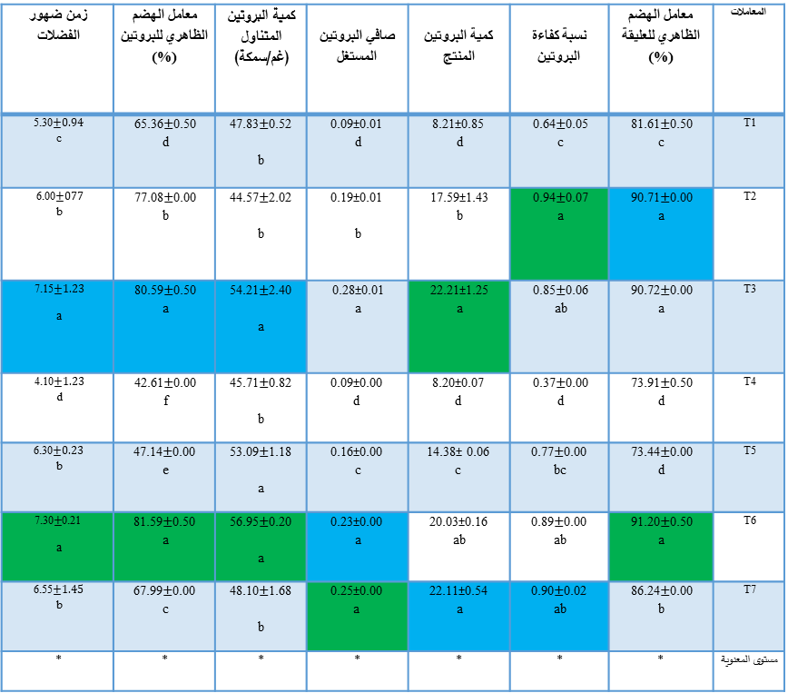
جدول (4-11): معايير تقييم البروتين لاسماك الكارب الشائع المغذاة على مستويات مختلفة من مسحوق السمك ( الاحشاء الداخلية ) المجففة و الارتيميا المجففة والمجمدة (المتوسط ± الخطأ القياسي)
المعاملات | معامل الهضم الظاهري للعليقة (%) | نسبة كفاءة البروتين | كمية البروتين المنتج | صافي البروتين المستغل | كمية البروتين المتناول (غم/سمكة) | معامل الهضم الظاهري للبروتين (%) | زمن ضهور الفضلات
T1 | 81.61$±$0.50 c | 0.64$±$0.05 c | 8.21±0.85 d | 0.09±0.01 d | 47.83$±$0.52 b | 65.36$±$0.50 d | 5.30$±0.94$ c
T2 | 90.71$±$0.00 a | 0.94$±$0.07 a | 17.59±1.43 b | 0.19±0.01 b | 44.57$±$2.02 b | 77.08$±$0.00 b | 6.00$±077$ b
T3 | 90.72$±$0.00 a | 0.85$±$0.06 ab | 22.21±1.25 a | 0.28±0.01 a | 54.21$±$2.40 a | 80.59$±$0.50 a | 7.15$±1.23$ _{a}
T4 | 73.91$±$0.50 d | 0.37$±$0.00 d | 8.20±0.07 d | 0.09±0.00 d | 45.71$±$0.82 b | 42.61$±$0.00 f | 4.10$±1.23$ d
T5 | 73.44$±$0.00 d | 0.77$±$0.00 bc | 14.38± 0.06 c | 0.16±0.00 c | 53.09$±$1.18 a | 47.14$±$0.00 e | 6.30$±0.23$ b
T6 | 91.20$±$0.50 a | 0.89$±$0.00 ab | 20.03±0.16 ab | 0.23±0.00 a | 56.95$±$0.20 a | 81.59$±$0.50 a | 7.30$±$0.21 _{a}
T7 | 86.24$±$0.00 b | 0.90$±$0.02 ab | 22.11±0.54 a | 0.25±0.00 a | 48.10$±$1.68 b | 67.99$±$0.00 c | 6.55$±1.45$ b
مستوى المعنوية | * | * | * | * | * | * | *
المتوسطات التي تحمل حروفاً مختلفة ضمن العمود الواحد تختلف معنويا (0.05 ≥ P) فيما بينها

Slide 18
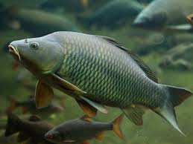
الأستنتاجات

Slide 19

الأستنتاجات
1. امكان أستعمال الارتيميا بنوعيها المجفف والمجمد معززة بمسحوق الاحشاء الداخلية للاسماك كبديل جزئي عن مسحوق الاسماك المستورد في علائق أسماك الكارب الشائع.
2- استعمال الارتيميا و مسحوق الاحشاء الداخلية للاسماك في علائق اسماك الكارب الشائع يعمل على تقليل الكلفة الاقتصادية للعليقة.
3- نجاح استعمال الارتيميا المجمدة في علائق أسماك الكارب الشائع من دون تجفيف أو طحن يقلل الجهد في عمليات تصنيع العلائق.
4- أن استعمال مسحوق الاحشاء الداخلية للاسماك في عليقة أسماك الكارب الشائع يؤدي الى تقليل اثر التلوث للبيئة.

Slide 20

التوصيات
1- نوصي مربي الاسماك الاستفادة من الارتيميا المجمدة والمجففة وٳضافتها بنسبة 50% و مسحوق الاحشاء الداخلية للاسماك بنسبة 25% بديلا عن مسحوق السمك المستورد.
2- ٳجراء دراسة حول استعمال الارتيميا المجمدة ومسحوق الاحشاء الداخلية للاسماك في تربية الاسماك الاخرى لما لها من خصائص في رفع نسبة البروتين وتحسين التحويل الغذائي وزيادة معايير النمو.

Slide 21


